Slide 1
PRM393 / LAB 3
FAP
Attendance
Flutter, Firebase và cộng tác nhóm học tập
Ôn Triệu Luân · SE184297 | Rà soát 05/11/2026
Notes:
Thời lượng: 25 giây.
Em trình bày FAP Attendance, hệ thống ba client: mobile và desktop cho giảng viên, web cho sinh viên. Bản rà soát ngày 5 tháng 11 dựa trên code vừa pull. Em phân biệt phần đã triển khai, kiểm thử local đã chạy và phần còn cần bằng chứng vận hành.
Nguồn: docs/LAB3_STRICT_REVIEW_2026-11-05.md; PRM393_Lab3_Preparation_Guide_v5_ToiUu.pdf; code và logs ngày 05/11.
README.md; docs/LAB3_GROUPS_IMPLEMENTATION.md; docs/LAB3_ADDITIONS_2026-11-03.md; tmp/lab3-additions-verified.log.

Slide 2
Một lớp học, ba cách truy cập
Ba client cùng cấu hình URL backend; bản deploy cần kiểm chứng riêng
Giảng viên · Mobile và Desktop
Lịch dạy, điểm danh, điều chỉnh có audit, báo cáo và chia nhóm.
Sinh viên · Web
Xem điểm công bố, xin nghỉ trước buổi học, trao đổi và chia sẻ tệp nhóm.
Backend chung · Apps Script / Sheets
Xác thực tài khoản, kiểm quyền lớp và thành viên; không tin role từ client.
FAP Attendance · PRM393 Lab 3 | 02 / 14
Notes:
Thời lượng: 30 giây.
Ba client hiện cấu hình cùng URL Apps Script. Backend kiểm vai trò, lớp và thành viên; sinh viên chỉ đọc điểm đã công bố. Đây là bằng chứng cấu hình và source, chưa chứng minh phiên bản đang deploy đã đồng bộ. Các bộ Apps Script mở rộng nằm trong repository mobile; bản backend desktop chỉ có bộ nền cũ nên không dùng riêng bộ đó để thay toàn bộ deployment.
Nguồn: docs/LAB3_STRICT_REVIEW_2026-11-05.md; PRM393_Lab3_Preparation_Guide_v5_ToiUu.pdf; code và logs ngày 05/11.
lib/lab2/repository.dart; backend/apps_script/StudyGroups.gs; C:/PRM/fu-grade-web/src/pages/Student.jsx; docs/LAB3_ADDITIONS_2026-11-03.md; tmp/lab3-additions-verified.log.

Slide 3
Ba luồng chính và cách phục hồi lỗi
Mở phiên, sửa điểm danh và sổ tay đã có Riverpod ViewModel riêng
Luồng | Thao tác chính | Nhánh lỗi / phục hồi
F01 · Buổi học | Hôm nay → đúng lớp/slot → mở hoặc tiếp tục phiên | Mất phản hồi → kiểm tra lại server trước khi mở tiếp
F02 · Điều chỉnh | Tìm sinh viên → trạng thái + lý do → xác nhận | Giữ lý do khi lỗi; khóa lưu trùng; chờ server xác nhận
F03 · Tiếp nối | Sổ tay theo buổi → tự lưu → tìm lại | Thử tải/lưu lại; giữ bản nhập và thứ tự ghi
FAP Attendance · PRM393 Lab 3 | 03 / 14
Notes:
Thời lượng: 40 giây.
Luồng một là chọn đúng buổi và mở hoặc tiếp tục phiên. Nếu mất phản hồi khi mở, app yêu cầu kiểm tra lại server. Luồng hai là sửa điểm danh với lý do: giữ input khi lỗi và không cho lưu trùng. Luồng ba là sổ tay theo buổi, có tự lưu và thử lại. Sổ tay hiện lưu trên thiết bị theo tài khoản, chưa đồng bộ đa thiết bị.
Nguồn: docs/LAB3_STRICT_REVIEW_2026-11-05.md; PRM393_Lab3_Preparation_Guide_v5_ToiUu.pdf; code và logs ngày 05/11.
ux/user-flow.md; flutter-handoff.md; design/screen-spec.md; docs/LAB3_ADDITIONS_2026-11-03.md; tmp/lab3-additions-verified.log.

Slide 4
MVVM: tách giao diện khỏi tác vụ
Riverpod quản lý busy/error; repository và service thực hiện I/O
Flutter View
Riverpod
ViewModel
Repository /
Service
API /
Firebase SDK
Ba ViewModel cho ba luồng chính
SessionOpeningController · AttendanceEditController · NotebookController
FAP Attendance · PRM393 Lab 3 | 04 / 14
Notes:
Thời lượng: 40 giây.
Widget giữ phần nhập liệu và điều hướng. Riverpod ViewModel giữ trạng thái đang xử lý, lỗi và tác vụ. Repository và service thực hiện I/O. Ba controller tương ứng là SessionOpeningController, AttendanceEditController và NotebookController. Auth và quyền push cũng có controller riêng. Việc tách này cho phép dùng service giả để kiểm tra lỗi mà không ghi dữ liệu lớp thật.
Nguồn: docs/LAB3_STRICT_REVIEW_2026-11-05.md; PRM393_Lab3_Preparation_Guide_v5_ToiUu.pdf; code và logs ngày 05/11.
lib/cloud/cloud_view_model.dart; lib/cloud/cloud_services.dart; docs/ARCHITECTURE.md; docs/LAB3_ADDITIONS_2026-11-03.md; tmp/lab3-additions-verified.log.

Slide 5
Authentication: danh tính trước, quyền sau
Google credential được Firebase xác minh; backend đối chiếu quyền lớp
Đăng nhập qua AuthActionsController
Khóa thao tác trùng; authStateChanges điều hướng sau xác thực.
Hủy, mất mạng và đăng xuất
Có xử lý hủy/lỗi; cần bảo đảm cleanup vẫn chạy khi một bước logout lỗi.
Điều kiện nghiệm thu còn lại
Quay Google chooser / hủy / logout và ảnh Authentication Users trên Console.
FAP Attendance · PRM393 Lab 3 | 05 / 14
Notes:
Thời lượng: 30 giây.
AuthActionsController chặn thao tác trùng và router theo authStateChanges. Backend kiểm quyền sau xác thực. Rà soát hiện thấy chuỗi logout await tuần tự: nếu reminders hoặc Google signOut lỗi, bước xóa token và telemetry phía sau có thể không chạy. Cần sửa cleanup độc lập và test lỗi từng bước trước khi khẳng định logout hoàn chỉnh. Console Users và video login, hủy, offline, logout vẫn cần bổ sung.
Nguồn: docs/LAB3_STRICT_REVIEW_2026-11-05.md; PRM393_Lab3_Preparation_Guide_v5_ToiUu.pdf; code và logs ngày 05/11.
lib/lab2/app.dart; lib/lab2/repository.dart; https://firebase.google.com/docs/auth/flutter/federated-auth; docs/LAB3_ADDITIONS_2026-11-03.md; tmp/lab3-additions-verified.log.

Slide 6
Cloud Storage: lưu báo cáo theo chủ sở hữu
Tái sử dụng báo cáo Excel đã có, không bắt buộc đổi sang PDF
reports / {Firebase UID} / report.xlsx
Tiến độ và kết quả rõ ràng
Hiển thị phần trăm upload, URL cuối cùng và lỗi có thể thử lại.
Rules và kiểm thử quyền
Owner đã xác minh email; tối đa 10 MB; chặn user khác, MIME sai và ghi đè.
Giới hạn hiện tại
Rules emulator đã pass; upload cloud và ảnh Storage Console cần xác nhận.
FAP Attendance · PRM393 Lab 3 | 06 / 14
Notes:
Thời lượng: 30 giây.
Báo cáo Excel upload theo Firebase UID, hiển thị tiến độ và URL. Preflight hiện đã xác nhận cấu hình Android khớp; nhận định cũ thiếu google-services.json không còn đúng trên máy này. Storage rules emulator pass một suite gồm các nhánh quyền và validation. Metadata probe chỉ cho biết phản hồi dịch vụ, không chứng minh quyền upload. Chưa chạy upload cloud thật hoặc xác minh billing/rules deploy trong đợt này.
Nguồn: docs/LAB3_STRICT_REVIEW_2026-11-05.md; PRM393_Lab3_Preparation_Guide_v5_ToiUu.pdf; code và logs ngày 05/11.
lib/cloud/cloud_services.dart; firebase/storage.rules; functions/test/storage-rules.cjs; https://firebase.google.com/docs/storage/flutter/start; docs/LAB3_ADDITIONS_2026-11-03.md; tmp/lab3-additions-verified.log.

Slide 7
FCM: ba trạng thái ứng dụng
PushPermissionController: kiểm quyền hiện tại và cập nhật khi ứng dụng resume
Trạng thái | Hành vi đã lập trình | Cần chứng minh trên thiết bị
Foreground | Lưu lịch sử và banner trong ứng dụng | Gửi Console → thấy tin và thời gian
Background | Nhận push; chạm để mở route whitelist | Notification tray → đúng màn
Đã đóng | getInitialMessage sau cold launch | Chạm push → auth guard → đúng màn
Hiển thị quyền đã cấp / từ chối; chống mở prompt trùng; lịch sử riêng theo UID.
FAP Attendance · PRM393 Lab 3 | 07 / 14
Notes:
Thời lượng: 40 giây.
FCM có ba nhánh: foreground, background và khi ứng dụng đã đóng. Trung tâm thông báo giữ lịch sử theo UID. Cập nhật mới hiển thị quyền hiện tại, chặn mở prompt trùng và kiểm lại khi quay về từ cài đặt Android. Chạm push chỉ điều hướng tới route cho phép. Cần thử gửi Console ở cả ba trạng thái; nhắc lịch local không thay bằng chứng FCM.
Nguồn: docs/LAB3_STRICT_REVIEW_2026-11-05.md; PRM393_Lab3_Preparation_Guide_v5_ToiUu.pdf; code và logs ngày 05/11.
lib/cloud/push_notifications.dart; lib/cloud/cloud_pages.dart; https://firebase.google.com/docs/cloud-messaging/flutter/receive-messages; docs/LAB3_ADDITIONS_2026-11-03.md; tmp/lab3-additions-verified.log.

Slide 8
Analytics: đo các bước có ý nghĩa
Kế hoạch được viết trước instrumentation; không đưa email, tên hoặc MSSV vào event
Sự kiện | Khi nào ghi nhận
login / logout | Firebase xác nhận đăng nhập / đăng xuất
view_teaching_day | Mở không gian giảng dạy
attendance_session_opened | Máy chủ xác nhận mở phiên
attendance_session_closed | Máy chủ xác nhận chốt phiên
attendance_record_updated | Máy chủ xác nhận điều chỉnh
report_upload_completed | Upload Storage hoàn tất
Kế hoạch có hơn 7 event; cần ảnh DebugView cho từng event đã chọn.
FAP Attendance · PRM393 Lab 3 | 08 / 14
Notes:
Thời lượng: 30 giây.
Kế hoạch event được viết trước khi tích hợp. Bảng có bảy event vì login và logout là hai sự kiện. Mục tiêu là quan sát bước người dùng hoàn thành, không thu nội dung cá nhân. Event ghi dữ liệu chỉ gửi sau phản hồi server thành công. Cần mở DebugView để kiểm từng event và tham số.
Nguồn: docs/LAB3_STRICT_REVIEW_2026-11-05.md; PRM393_Lab3_Preparation_Guide_v5_ToiUu.pdf; code và logs ngày 05/11.
docs/analytics-plan.md; lib/cloud/cloud_services.dart; lib/lab2/repository.dart; docs/LAB3_ADDITIONS_2026-11-03.md; tmp/lab3-additions-verified.log.

Slide 9
Crashlytics: ghi lỗi nhưng vẫn bảo vệ luồng chính
Lỗi đã xử lý, lỗi Flutter và async được thu nhận qua lớp dịch vụ
Ngữ cảnh chẩn đoán có giới hạn
Firebase UID + operation / app_mode; không ghi nội dung chat hoặc raw exception.
Thử nghiệm có kiểm soát
Non-fatal và crash chủ đích chỉ trong vùng demo có cờ bật và xác nhận.
Bằng chứng cần hoàn thiện
Console phải có non-fatal, fatal, user ID và custom key; khởi động lại sau crash.
FAP Attendance · PRM393 Lab 3 | 09 / 14
Notes:
Thời lượng: 30 giây.
Crashlytics ghi lỗi đã xử lý và lỗi toàn cục, kèm Firebase UID cùng operation và app_mode. Nội dung nhạy cảm không được đưa vào raw exception gửi đi. Bản demo có nút non-fatal và crash cần xác nhận. Chỉ thử khi đã lưu dữ liệu, sau đó mở lại app và đối chiếu Console. Hiện chưa có đủ ảnh Console để đánh dấu hoàn tất.
Nguồn: docs/LAB3_STRICT_REVIEW_2026-11-05.md; PRM393_Lab3_Preparation_Guide_v5_ToiUu.pdf; code và logs ngày 05/11.
lib/cloud/cloud_services.dart; lib/cloud/cloud_pages.dart; https://firebase.google.com/docs/crashlytics/flutter/customize-crash-reports; docs/LAB3_ADDITIONS_2026-11-03.md; tmp/lab3-additions-verified.log.

Slide 10
Remote Config: cấu hình UI không cần rebuild
Đã có defaults, cache và fetch; native smoke gần nhất: 02/11
Tham số | Mặc định | Tác động nhìn thấy
subject_updates_enabled | true | Bật / tắt trang Cập nhật
subject_updates_page_size | 20 | Giới hạn 5–30 bài mỗi lần tải
UI hiển thị nguồn cấu hình và lần tải thành công
Fetch lỗi: thông báo rõ, dùng cache/default · Giờ tải GMT+7 · Cache thường 15 phút.
FAP Attendance · PRM393 Lab 3 | 10 / 14
Notes:
Thời lượng: 40 giây.
Hai tham số là subject_updates_enabled và subject_updates_page_size. UI hiển thị nguồn và thời điểm fetch; khi lỗi giữ cache/default. Native smoke nhận remote là kết quả lịch sử ngày 2 tháng 11, không phải kiểm thử bản pull hôm nay. Cần quay thay giá trị trên Console và quan sát UI không rebuild, sau đó kiểm offline/cache.
Nguồn: docs/LAB3_STRICT_REVIEW_2026-11-05.md; PRM393_Lab3_Preparation_Guide_v5_ToiUu.pdf; code và logs ngày 05/11.
firebase/remoteconfig.template.json; integration_test/lab3_native_smoke_test.dart; tmp/lab3-native-smoke.log; https://firebase.google.com/docs/remote-config/flutter/get-started; docs/LAB3_ADDITIONS_2026-11-03.md; tmp/lab3-additions-verified.log.

Slide 11
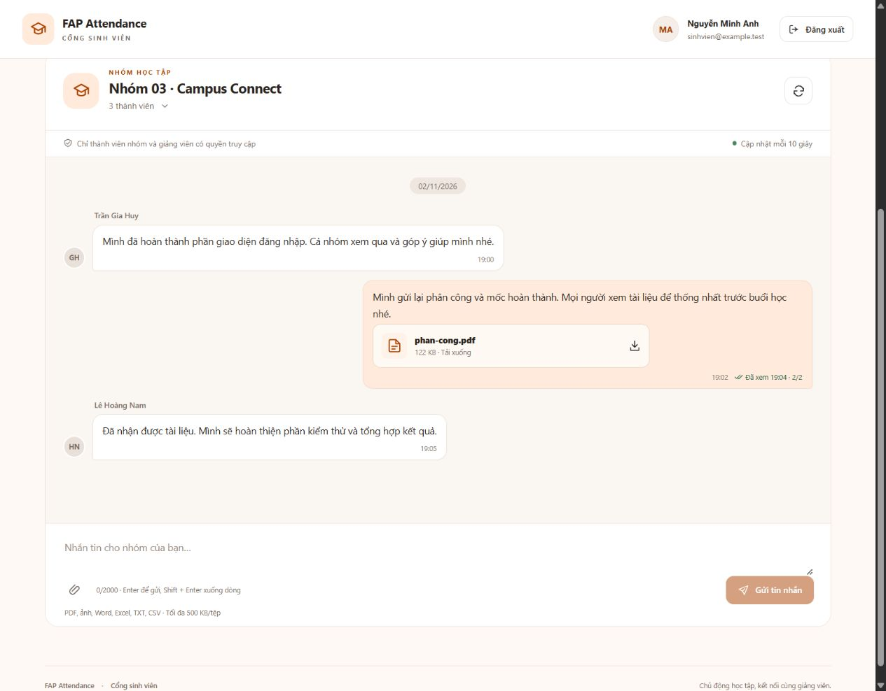
Cộng tác nhóm: gửi, nhận và xem có xác nhận
Giảng viên chia nhóm; sinh viên chỉ truy cập nhóm đang được phân công
Giờ gửi từ server
Phân ngày, giờ Việt Nam.
Nhận / xem từ thiết bị
Không suy ra từ việc lưu tin.
Tệp và quyền nhóm
Tối đa 500 KB; kiểm quyền mỗi request.
Ảnh giao diện chạy với dữ liệu mẫu
FAP Attendance · PRM393 Lab 3 | 11 / 14
Notes:
Thời lượng: 30 giây.
Giảng viên chia nhóm; sinh viên chỉ xem nhóm được phân công. Chat có bubble, thời gian gửi từ server và trạng thái nhận, xem dựa trên xác nhận thiết bị. Tệp giới hạn 500 KB và kiểm quyền theo nhóm. Ảnh trên slide dùng dữ liệu mẫu để minh họa bố cục. Chat cập nhật mỗi 10 giây; receipt hiện được phát từ web mới.
Nguồn: docs/LAB3_STRICT_REVIEW_2026-11-05.md; PRM393_Lab3_Preparation_Guide_v5_ToiUu.pdf; code và logs ngày 05/11.
backend/apps_script/StudyGroups.gs; C:/PRM/fu-grade-web/src/pages/StudyGroups.jsx; docs/LAB3_ADDITIONS_2026-11-03.md; tmp/lab3-additions-verified.log.

Slide 12
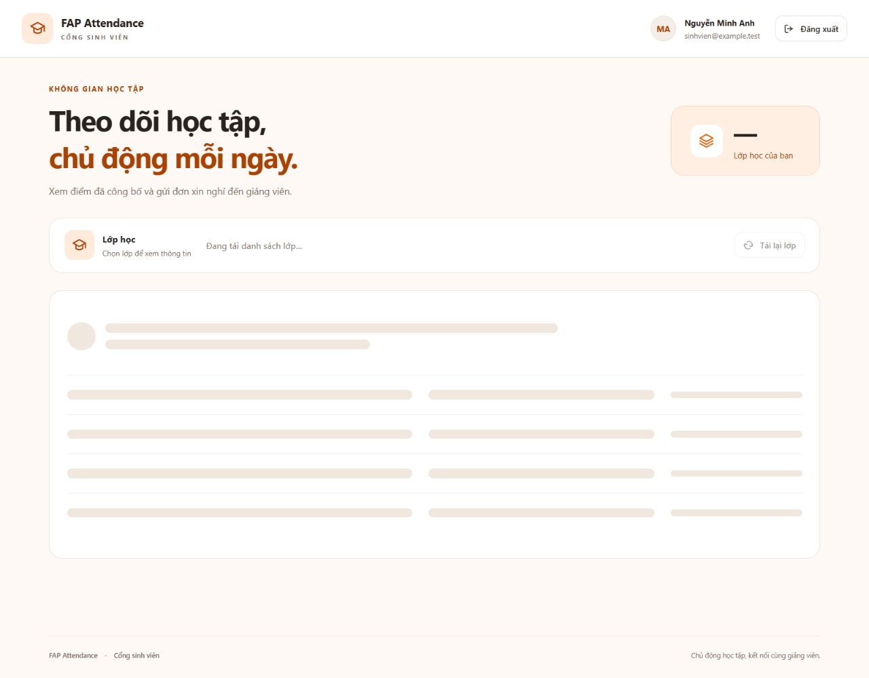
Các thay đổi mới và phạm vi đồng bộ
Skeleton giữ trải nghiệm chờ; các chức năng mới dùng cùng dữ liệu lớp
Đăng ký nhóm qua Google Sheets
Mobile / Desktop quản lý; web tải lại để thấy nhóm mới.
Giao việc và thông báo nhóm
Mobile tạo việc → web nhận; Desktop chưa có màn giao việc.
Dự tính FE / PE trên cả ba client
Nhập điểm và trọng số; chỉ dự tính, không ghi điểm chính thức.
FAP Attendance · PRM393 Lab 3 | 12 / 14
Notes:
Thời lượng: 45 giây.
Ba bổ sung mới: đăng ký nhóm qua Google Sheets có kiểm phiên bản; mobile và desktop đọc kế hoạch chung, web cần tải lại sau đồng bộ. Mobile có màn giao việc và thống kê; web có hộp thông báo, đánh dấu đọc, polling 30 giây. Desktop chưa có màn giao việc. Email cần setup và trigger chủ script; thông báo web và email không thay FCM. Dự tính FE/PE có trên cả ba client, dùng điểm nhập tay và trọng số để tìm tổng lớn hơn 5; không tự ghi điểm, không bảo đảm điều kiện qua môn theo mọi đề cương. Ảnh bên trái chỉ minh họa skeleton bằng dữ liệu mẫu.
Nguồn: docs/LAB3_STRICT_REVIEW_2026-11-05.md; PRM393_Lab3_Preparation_Guide_v5_ToiUu.pdf; code và logs ngày 05/11.
C:/PRM/fu-grade-web/src/components/Skeleton.jsx; C:/PRM/fu-grade-web/src/styles.css; C:/PRM/fu-grade-web/src/pages/StudyGroups.test.jsx; docs/LAB3_ADDITIONS_2026-11-03.md; tmp/lab3-additions-verified.log.

Slide 13
Kết quả kiểm thử có thể đối chiếu
Rà soát 05/11: Android, Windows và web đều build thành công
Bộ kiểm tra | Kết quả | Phạm vi
Flutter Mobile | 285 pass | Unit / widget; analyzer sạch
Flutter Desktop | 96 pass | Unit / widget; analyzer sạch
Student Web | 59 pass | 55 UI / logic + 4 migration
Apps Script backend | 141 pass | VM: quyền, retry, nhóm, giao việc
Storage Rules | 1 suite pass | Emulator: owner, MIME, size, overwrite
Preflight Firebase Android khớp · Các test này chưa thay ARTEMIS / Console.
FAP Attendance · PRM393 Lab 3 | 13 / 14
Notes:
Thời lượng: 35 giây.
Kiểm tra ngày 5 tháng 11: mobile 285 test, desktop 96, web 59 gồm 55 Vitest và 4 migration, backend 141. Analyzer Flutter sạch; build APK debug, Windows release và web production thành công. Storage emulator một suite pass. Không cộng các số khác loại thành tỷ lệ đạt Lab. Chưa chạy lại native smoke, chưa có đủ 30 lượt ARTEMIS và bằng chứng Console cho bản mới.
Nguồn: docs/LAB3_STRICT_REVIEW_2026-11-05.md; PRM393_Lab3_Preparation_Guide_v5_ToiUu.pdf; code và logs ngày 05/11.
tmp/lab3-mobile-final.log; tmp/lab3-backend-final.log; tmp/lab3-native-smoke.log; tmp/lab3-storage-final.log; C:/PRM/fu-grade-web/.visual-qa/ui-tests-current.log; docs/LAB3_ADDITIONS_2026-11-03.md; tmp/lab3-additions-verified.log.

Slide 14
Kết quả và bước hoàn thiện Lab 3
Có source và build để trình bày; chưa đủ bằng chứng chốt toàn bộ Lab 3
Console và Android
Auth, Storage, FCM ba trạng thái, ≥7 event DebugView, Crashlytics và RC trước/sau.
Quy trình kiểm chứng
ARTEMIS ≥10 ca ×3 lần + khám phá 15–30 phút; PR review ≥5 finding / ≥2 nhóm, sửa ≥3 có commit.
Hồ sơ và demo
GitHub / Figma; báo cáo 8–12 trang, slide 12–15 trang, video 5–10 phút.
Cảm ơn thầy và các bạn. Em xin nhận câu hỏi và góp ý.
FAP Attendance · PRM393 Lab 3 | 14 / 14
Notes:
Thời lượng: 25 giây.
Kết luận: source có sáu SDK Firebase, ba luồng chính có ViewModel và các client build thành công. Chưa thể tuyên bố hoàn thành toàn bộ Lab 3. Còn phải thu Console evidence, chạy ít nhất 10 ca ARTEMIS ba lần cùng phiên khám phá 15–30 phút, và review PR với ít nhất 5 phát hiện thuộc hai nhóm, sửa ít nhất ba có commit. Hồ sơ cần GitHub, Figma, báo cáo PDF 8–12 trang, slide PDF 12–15 trang và video 5–10 phút. Em xin demo bằng lớp test và nhận góp ý.
Nguồn: docs/LAB3_STRICT_REVIEW_2026-11-05.md; PRM393_Lab3_Preparation_Guide_v5_ToiUu.pdf; code và logs ngày 05/11.
docs/LAB3_ACCEPTANCE_CASES.md; docs/LAB3_FINAL_REVIEW_2026-11-02.md; docs/LAB3_ADDITIONS_2026-11-03.md; tmp/lab3-additions-verified.log.

